Slide 1
Android 02 从看得到的入手 探究活动（Activity）
冯真海
2016年12月26日

Slide 2
活动是什么
活动(Activity)是最容易吸引到用户的地方了,它是一种可以包含用户界面的组件, 主要用于和用户进行交互。一个应用程序中可以包含零个或多个活动,不包含任何活动的应用程序很少见。

Slide 3
创建活动
手动创建一个活动FirstActivity，重写onCreate方法。
创建布局文件first_activity.xml，定义1个button控件。
调用setContentView方法给当前活动加载布局。
在AndroidManifest.xml文件中注册当前活动。

Slide 4
销毁活动
销毁活动非常简单,只要按一下 Back 键就可以销毁当前的活动了。不过如果你不想通过按键的方式,而是希望在程序中通过代码来销毁活动,当然也可以,Activity 类提供了一 个 finish()方法,我们在活动中调用一下这个方法就可以销毁当前活动了。

Slide 5
活动间跳转
创建第2个活动SecondActivity及布局second_activity.xml，并在AndroidManifest.xml文件中注册。
如何启动第2个活动呢？
创建Intent，在startActivity方法中传入Intent。
显示启动，隐式启动。

Slide 6
跳转到浏览器活动
Intent intent = new Intent(Intent.ACTION_VIEW);
intent.setData(Uri.parse("http://www.baidu.com"));
startActivity(intent);

Slide 7
跳转到拨打电话活动
Intent intent = new Intent(Intent.ACTION_DIAL);
intent.setData(Uri.parse("tel:10086"));
startActivity(intent);

Slide 8
活动间传递数据
通过Intent.putExtra和getXxxExtra实现传递数据。
传递数据给下一个活动。
返回数据给上一个活动。
startActivityForResult，setResult，onActivityResult。
onBackPressed

Slide 9
活动的生命周期
掌握活动的生命周期对任何 Android 开发者来说都非常重要,当你深入理解活动的生命 周期之后,就可以写出更加连贯流畅的程序,并在如何合理管理应用资源方面,你会发挥的 游刃有余。你的应用程序将会拥有更好的用户体验。

Slide 10
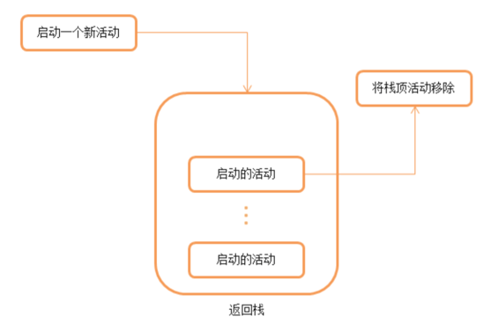
返回栈

Slide 11
活动状态
运行状态：当一个活动位于返回栈的栈顶时,这时活动就处于运行状态。
暂停状态：当一个活动不再处于栈顶位置,但仍然可见时,这时活动就进入了暂停状态。
停止状态：当一个活动不再处于栈顶位置,并且完全不可见的时候,就进入了停止状态。
销毁状态：当一个活动从返回栈中移除后就变成了销毁状态。

Slide 12
活动的生存期（一）
Activity 类中定义了七个回调方法,覆盖了活动生命周期的每一个环节
1. onCreate:它会在活动 第一次被创建的时候调用。你应该在这个方法中完成活动的初始化操作,比如说加载布 局、绑定事件等。
2. onStart:这个方法在活动由不可见变为可见的时候调用。
3. onResume:这个方法在活动准备好和用户进行交互的时候调用。此时的活动一定位于返回栈的栈顶,并且处于运行状态。

Slide 13
活动的生存期（二）
4. onPause:这个方法在系统准备去启动或者恢复另一个活动的时候调用。我们通常会在这个方 法中将一些消耗 CPU 的资源释放掉,以及保存一些关键数据,但这个方法的执行速度 一定要快,不然会影响到新的栈顶活动的使用。
5. onStop:这个方法在活动完全不可见的时候调用。它和 onPause()方法的主要区别在于,如 果启动的新活动是一个对话框式的活动,那么 onPause()方法会得到执行,而 onStop() 方法并不会执行。
6. onDestroy:这个方法在活动被销毁之前调用,之后活动的状态将变为销毁状态。
7. onRestart:这个方法在活动由停止状态变为运行状态之前调用,也就是活动被重新启动了。

Slide 14
活动的生存期（三）
以上七个方法中除了 onRestart()方法,其他都是两两相对的,从而又可以将活动分为三 种生存期。
1. 完整生存期 : 活动在 onCreate()方法和 onDestroy()方法之间所经历的,就是完整生存期。一般情 况下,一个活动会在 onCreate()方法中完成各种初始化操作,而在 onDestroy()方法中完 成释放内存的操作。
2. 可见生存期 : 活动在 onStart()方法和 onStop()方法之间所经历的,就是可见生存期。在可见生存 期内,活动对于用户总是可见的,即便有可能无法和用户进行交互。我们可以通过这两 个方法,合理地管理那些对用户可见的资源。比如在 onStart()方法中对资源进行加载, 而在 onStop()方法中对资源进行释放,从而保证处于停止状态的活动不会占用过多内存。
3. 前台生存期 : 活动在 onResume()方法和 onPause()方法之间所经历的,就是前台生存期。在前台 生存期内,活动总是处于运行状态的,此时的活动是可以和用户进行相互的,我们平时 看到和接触最多的也这个状态下的活动。

Slide 15
谢谢！

